Slide 1
ディズニーランドの歩み （教科書 第2章）
山澤成康

Slide 2
ＧＤＰとは
国の経済活動を包括的に表したもの
一定期間の付加価値を表す
Gross 総↔純（資本減耗を除く）
Domestic 国内↔国民（地域か人か）
Product 生産↔支出、所得

Slide 4
付加価値とは
ある国での生産額
原材料
20万円
部品
50万円
完成品100万円
170万円が付加価値ではない

Slide 5
付加価値＝生産額ー中間投入
生産額
中間財の投入額
20万円
50万円
100万円
中間投入
20万円
50万円
付加価値
100万円
20万円
30万円
50万円

Slide 6
三面等価の原則
ＧＤＰはいろんな見方をしても等しくなる。
生産＝所得＝支出
生産 ものを作ること
所得 作ったもので、給料や会社が利益を上げること
支出 もらったお金を使うこと

Slide 7
国内総生産の内訳
 |  | 家計 | 企業 | 政府
消費 | 最終消費支出 | 民間最終消費支出 |  | 政府最終消費支出
投資 | 総固定資本形成 | 民間住宅投資 | 民間企業設備投資 | 公的固定資本形成
 | 在庫品増加
輸出 | 財貨・サービスの輸出
輸入 | 財貨・サービスの輸入

Slide 8
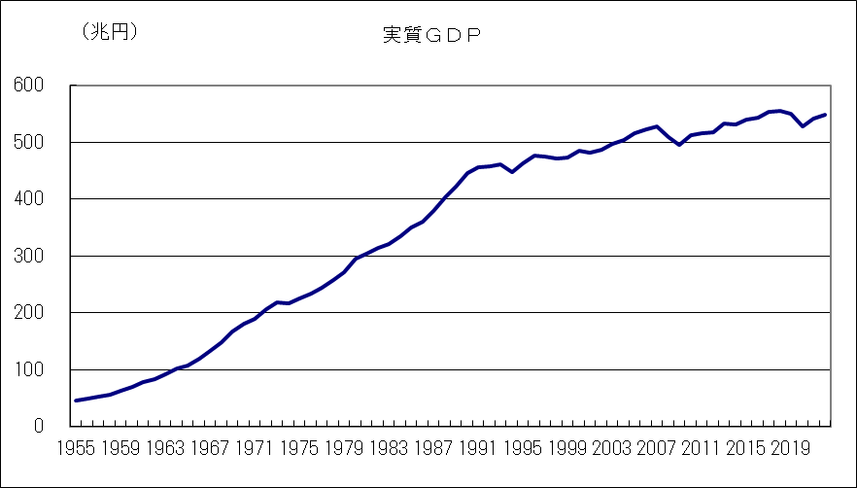

Slide 9
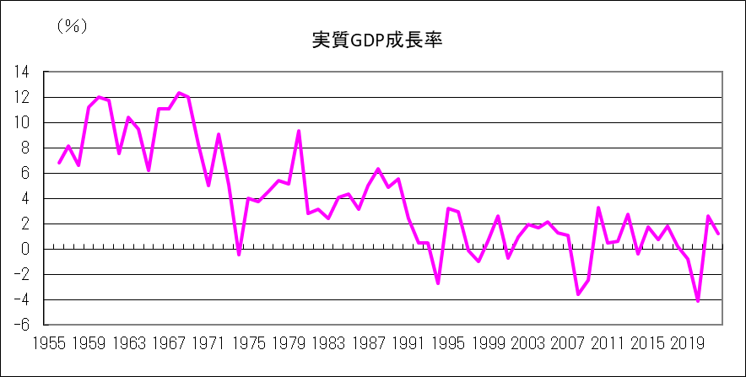

Slide 10
実質GDP成長率
60年代 60年代から70年代前半 高度成長期
70年代 74年 第一次石油危機（オイルショック）
80年代 バブル経済
90年代 バブル崩壊
2000年代 中国の成長 → リーマンショック
2010年代 アベノミクス → 新型コロナ

Slide 11
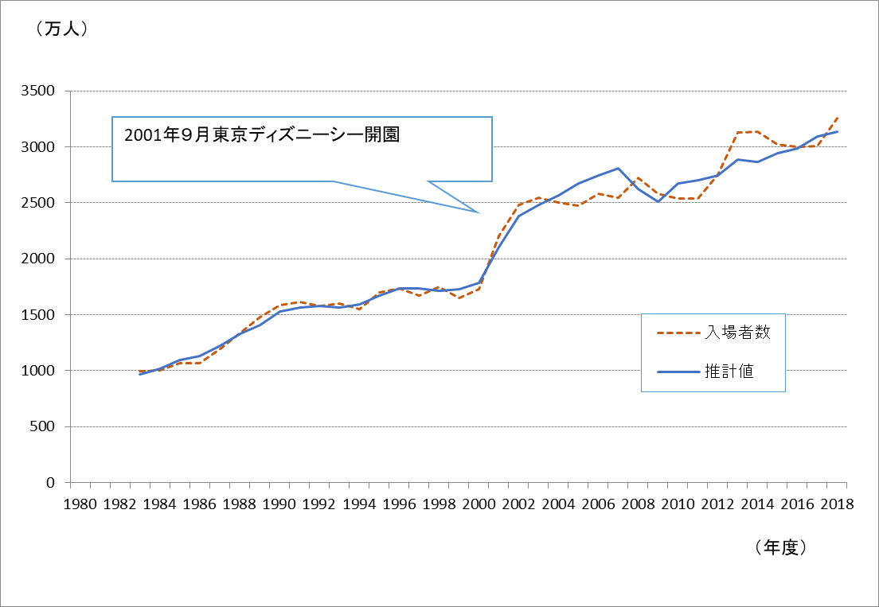
実質ＧＤＰを使った入場者数の推計

Slide 12
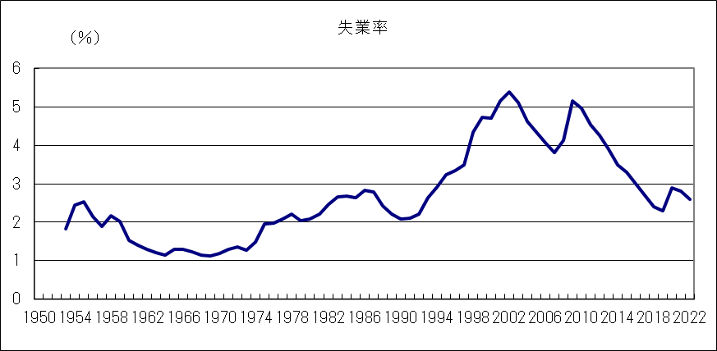
失業率＝失業者数／労働力人口
労働力人口＝15歳以上で、働きたいと思っている人

Slide 13
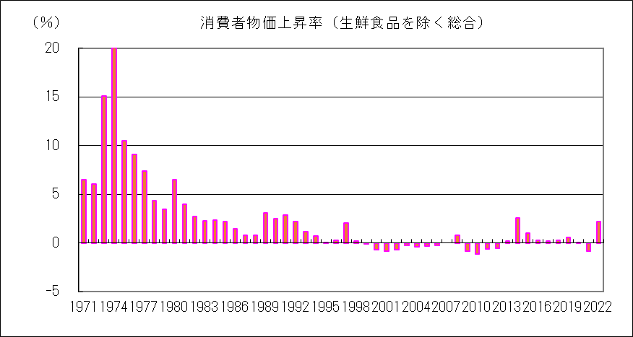

Slide 14
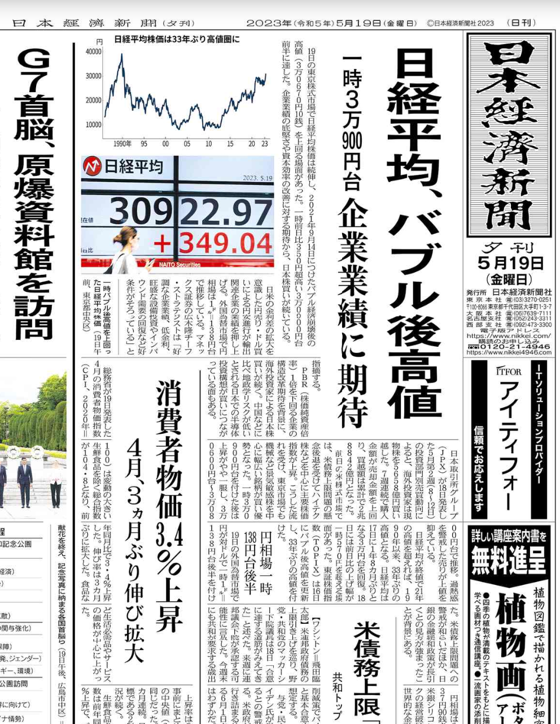

Slide 15
1983年という年
1984年流行語大賞「おしん」
「初恋」（村下孝蔵）、「めだかの兄妹」（わらべ）、「さざんかの宿」（大川栄策）、「探偵物語」（薬師丸ひろ子）、「ガラスの林檎」（松田聖子）
内閣総理大臣 中曽根康弘
実質ＧＤＰ成長率 2.5％
日経平均株価 9322円97銭
対ドル円レート 1ドル＝236円

Slide 16
オリエンタルランドの歴史 馬場康夫（2007）『「エンタメ」の夜明け』講談社
19７9年4月 米国法人ウォルト・ディズニー・プロダクションズと業務提携
1983年4月 「東京ディズニーランド」開園
1996年12月 東京証券取引所市場第一部に上場
1999年3月 子会社「株式会社イクスピアリ」設立
2001年9月 「東京ディズニーシー」開園

Slide 17
オリエンタルランド設立
1960年7月（京成電鉄と三井不動産ほか）
目的
千葉県浦安沖の海面を埋立て、商業地・住宅地の開発と大規模レジャー施設の建設を行い、国民の文化・厚生・福祉に寄与する
ディズニーランドを作るかどうかは未定

Slide 19
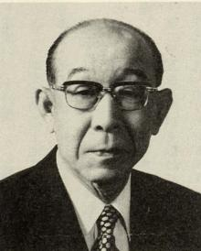
川崎千春
当時の京成電鉄社長
夢を描く人
ディズニーランドを誘致
京成バラ園で販売するバラの買い付けでアメリカに行く。（1958年）
ディズニーランドに行き、「こんな世界を日本の子供たちにも見せてやりたい」
(注）京成バラ園は、千葉県八千代市に現存。

Slide 20
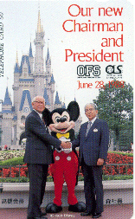
高橋正知
東大法学部卒
戦争中ラバウルへ
富士石油販売役員
酒豪
浦安地区の漁業組合の交渉
料亭で接待「相手を本気で口説くなら彼らが初めて行くような料亭で接待することだ」
ワールドバザールに名前
ディズニーランド開園時のオリエンタルランド社長

Slide 21
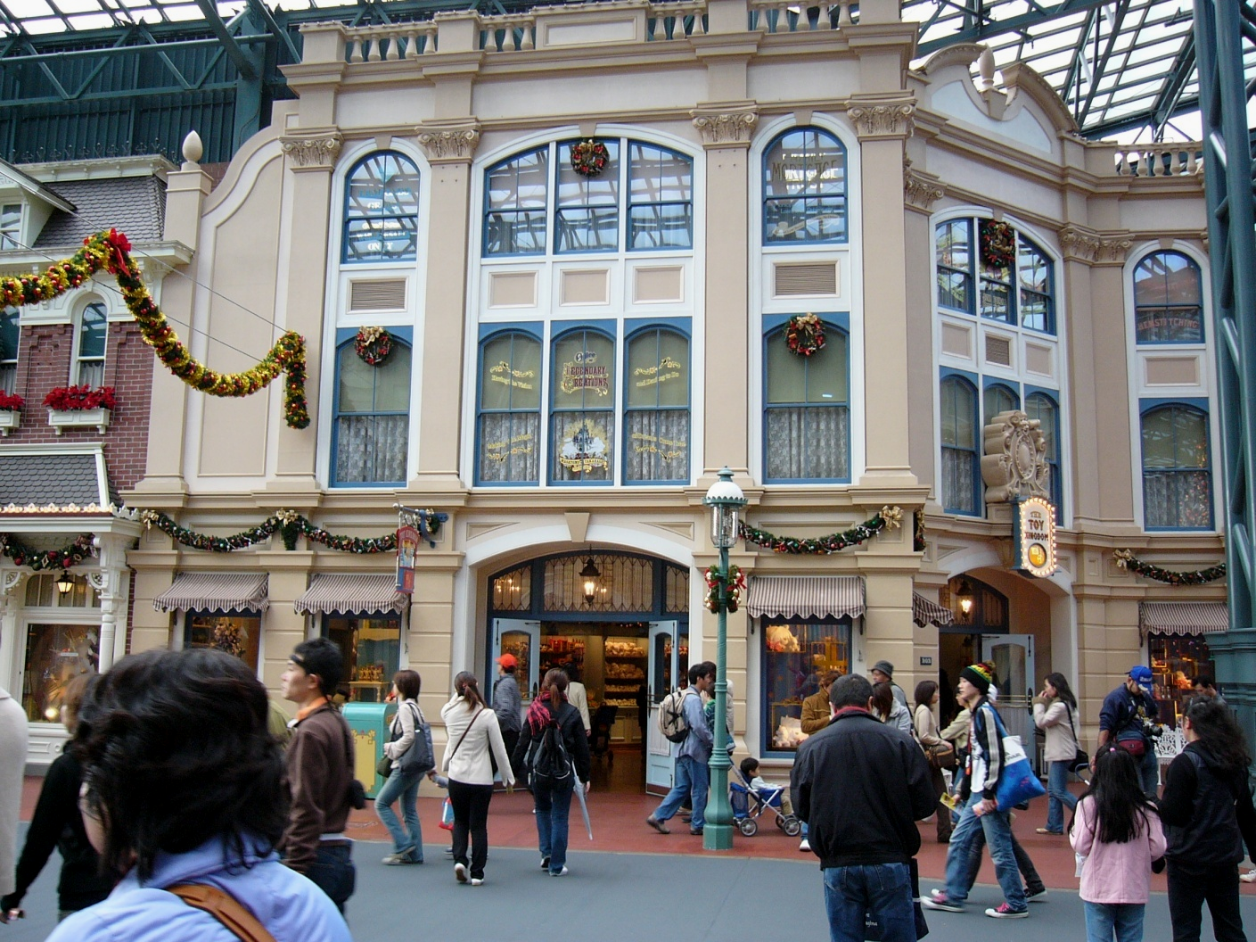

Slide 23
ディズニーランドとの交渉
１９６０年代前半
門前払い（奈良ドリームランド問題）
１９７０年代 ディズニーワールドの完成
１９７４年 ディズニー社の会長来日
オリエンタルランド → 舞浜
ライバル会社（三菱系）→富士の裾野（300万坪）富士スピードウエイ周辺

Slide 24
奈良ドリームランド
2006年8月31日閉園。

Slide 25
２つの候補地の争い
オリエンタルランド
三菱グループ
三井不動産などが開発する埋立地
埋立地は人口の楽園にふさわしい
都心に近い
営業活動
アメリカ人の好きな牛肉の用意
ヘリコプターを使った視察
三菱地所所有の広大な土地
富士山や自然に囲まれた立地
都心から遠い

Slide 26
準備作業
１９７７年３月 名称決定
１９７７年７月 スポンサー誘致
契約期間でもめる
1979年調印
1980年着工
当初１０００億円が１８００億円に膨らむ
1983年４月開園

Slide 27
ディズニーシーができるまで
年月 | 内容
1986年1月 | ディズニー社が「東京ディズニーワールド構想」提案
1987年 | ディズニー社が７つのテーマをもつゾーン「ディズニーシティ」提案
1988年4月 | オリエンタルランド「第二パーク構想」計画発表
1990年10月 | ディズニー社が映画スタジオをベースにした「ディズニー・ハリウッド・マジック」を提案
1991年9月 | オリエンタルランド、ディズニー社の提案に反対

Slide 28
ディズニーシーができるまで
年月 | 内容
1992年7月 | ディズニー社「ディズニーシー」コンセプトを提示
1993年1月 | ディズニー社が「マスタープラン」提示
1994年6月 | オリエンタルランドが「コンセプトチーム」結成
1998年10月 | ディズニーシー着工
2001年9月 | ディズニーシー開園

Slide 29
ディズニーからの自立を目指す
イクスピアリ
キャンプネポス
託児所
子供の教育
失敗に終わる。

Slide 30
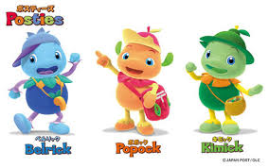
ネポス・ナポス
郵政省のキャラクターにそっくり

Slide 31
他業態の模索
＜ハウステンボス支援＞
巨額な投資が必要とわかり、支援見送り。
＜地方都市屋内型施設＞
地方都市に映画館やレストランを併設した屋内型施設の建設・運営。
＜大阪で劇場運営＞
ＪＲ大阪駅近くの大型複合ビルに、1700席規模の劇場運営。ビル建設が延期で白紙撤回。

Slide 32
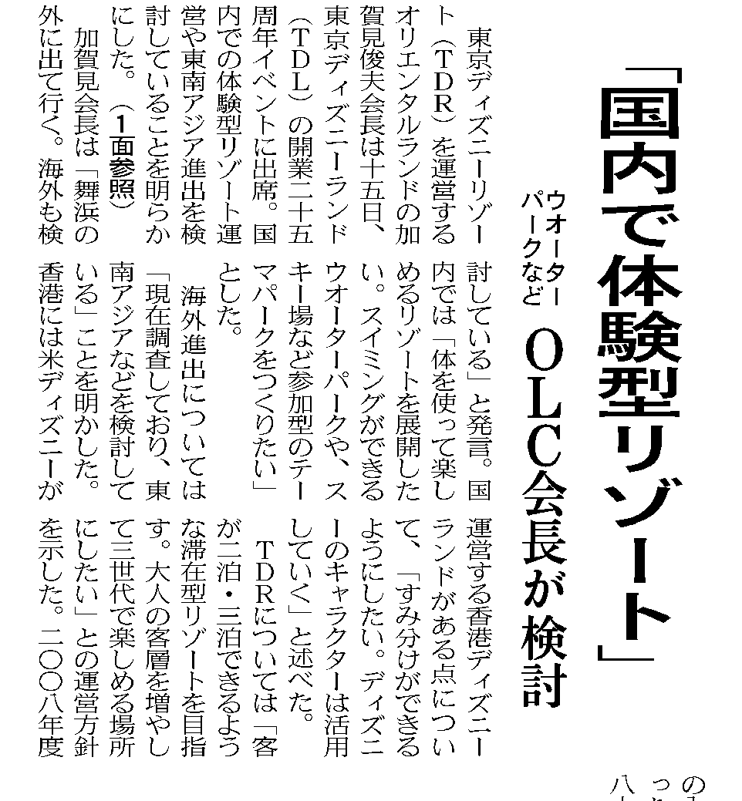
2008年4月16日

Slide 33
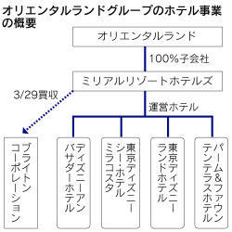
ブライトンホテル買収

Slide 34
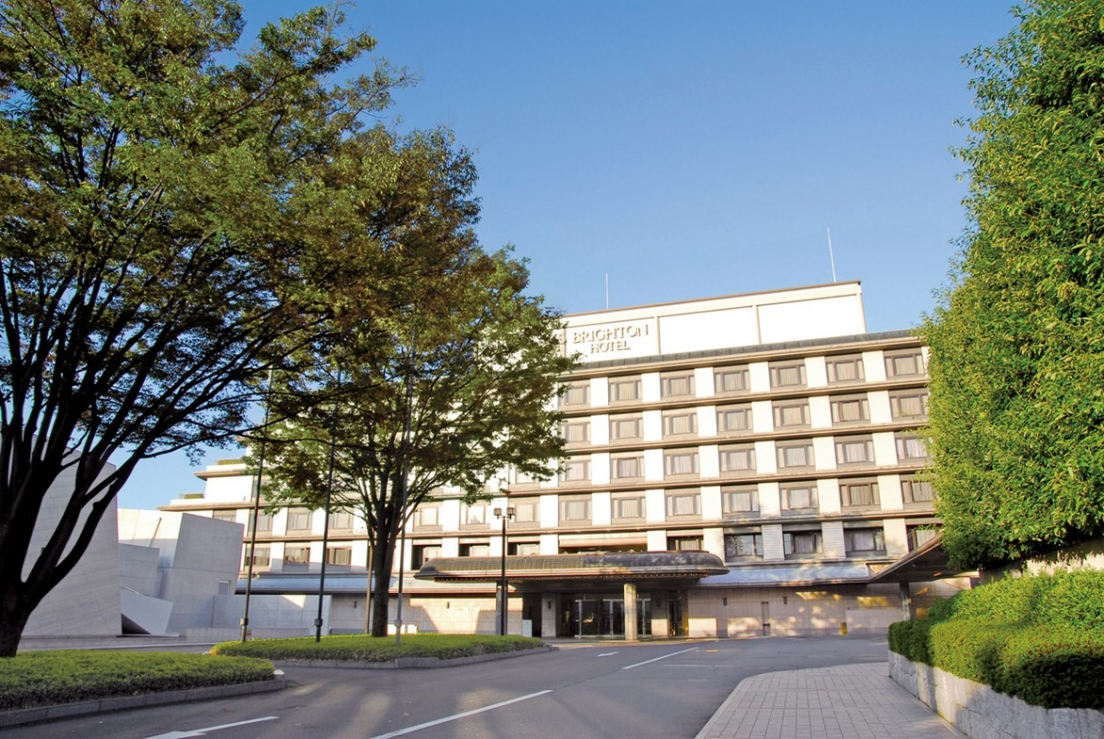
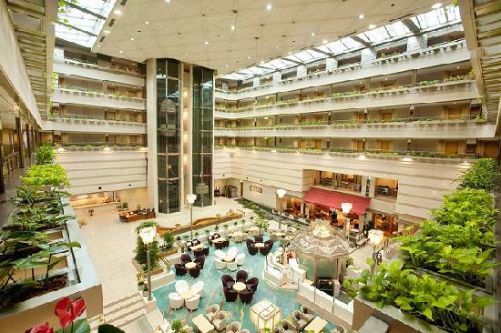
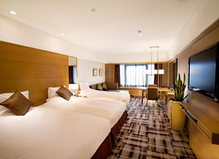
京都ブライトンホテル

Slide 35
2020年6月5日、ベンチャーキャピタル設立
投資先
株式会社オリエンタルランド・イノベーションズは
新規事業創出を目的にベンチャー企業等への出資を行う
新会社（コーポレート・ベンチャー・キャピタル）として設立いたしました。
ベンチャー企業が持つイノベーションをもたらす技術やアイデアと
オリエンタルランドグループが持つ資源を融合することで
株式会社オリエンタルランドの企業理念である
「夢・感動・喜び・やすらぎ」のある社会作りに寄与する
事業創出活動を行います。

Slide 36
ご清聴ありがとうございました。

